Slide 1
DXライブラリを用いて
ブロック崩しを作る Part 3
構造体を用いてブロック、ボールの描画

Slide 2
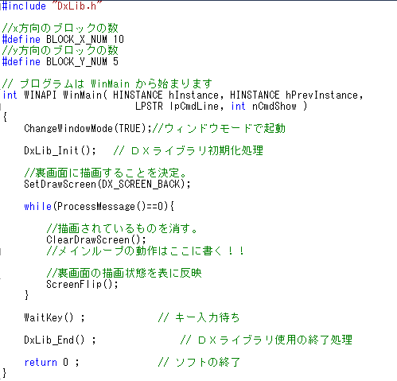
今回のスタートソース
Part2でやったものは
ほとんど消して
新しく作り直していく。

Slide 3
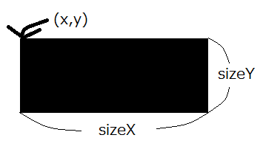
構造体って？？
１つの変数のグループみたいなもの。
ゲームなどを作る場合は一つ一つの物体で
構造体を作り、変数などを１グループとして
まとめることが多い。
例えばブロックなら
左上の座標のx,y
縦、横の長さの
sizeX,sizeY,後は色

Slide 4
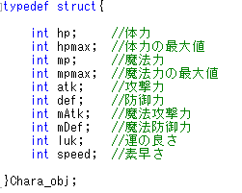
もしRPGのキャラクターを
構造体で作るなら
構造体の文法は
typedef sturct{
(パラメータ)
}(構造体名);
という感じである。
構造体というのは
そのキャラの持っているパラメータを
まとめたもの。
と考えるとしっくりくるかもしれない。
左の例はRPGのキャラクターについて
構造体でまとめた例である。
これによって、
Chara_objという変数をまとめた
パッケージが完成した。

Slide 5
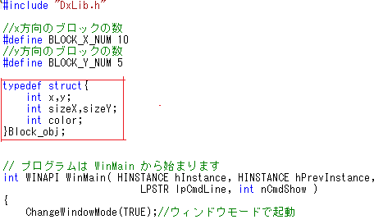
構造体の使い方
赤線で囲った部分が構造体の宣言
これにより、Block_objという
変数のまとまったグループが作られた。

Slide 6
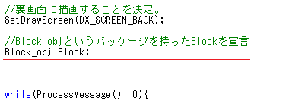
構造体の使い方
構造体のというのはグループを作っただけでは意味がなくて、しっかり宣言してやる必要がある。
宣言方法は普通のint型と同じように
(構造体名) (変数名)のようにする。
ここで作ったBlockのことをインスタンスと呼ぶ。

Slide 7
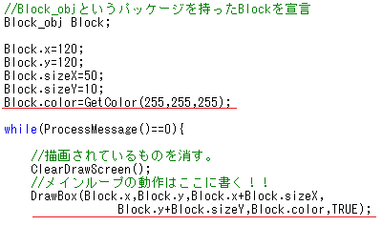
構造体の使い方
Block_obj Block;
という宣言により
BlockはBlock_objの
変数グループを扱うことが
できるようになる。
そしてその変数の
使い方は
←のようにBlock.(変数名)
のように行う。
そして初期化をして
メインループ内で実行する。

Slide 8
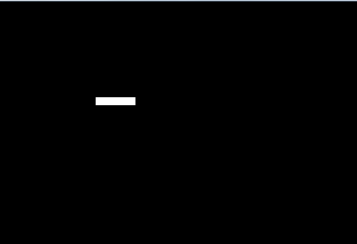
実行結果
この結果は予測できただろう。
左上がBlock.x,Block.yの座標
右下がBlock.x+Block.sizeX,
Block.y+Block.sizeY
の座標
構造体のイメージとしては
物体がパラメータを持っている。
ということに慣れて欲しい。

Slide 9
ブロックを大量に作ってみる。
Part 2では二重ループにて場所をずらしながら
ブロックを大量に描画した。
しかし今回はひとつひとつのブロックが
どこの座標にあるか、というのを意識し作る。
そこで用いるのが構造体の二重配列。

Slide 10

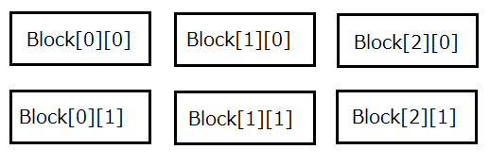
ブロックを大量に作ってみる。
BLOCK_X_NUMとBLOCK_Y_NUMは宣言済み
ここが少し難しいかもしれないが二重配列によって
インスタンスを大量に作っていることが想像出来るだろうか。
さっきはBlockしか宣言していなかったので、
一つしかブロックを作れなかったが、今回は
Block[0][0],Block[0][1]・・・と大量にインスタンスを作ったのである。

Slide 11
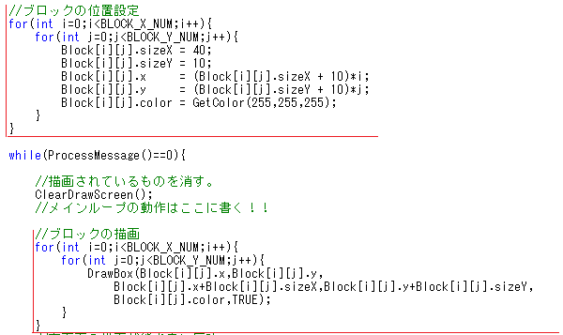
ブロックを大量に作ってみる。
変数名が長くなりがちなので、DrawBoxの引数がすごいことになってるが、
やってることはpart2と同じである。
ここでも意識したいのは一つ一つの物体がパラメータを持っているといること。

Slide 12
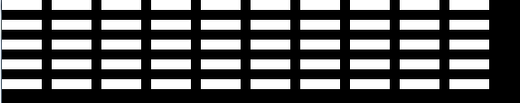
ブロックを大量に作ってみる。
実行結果は上のようになる。
これはpart2で大量にブロックを描画した時と同じ結果だろう。
しかし、今回やったのは構造体で大量に
ブロックのインスタンスを作り、一つ一つに対して
パラメータを設定、そして描画したということが前回との違いである。

Slide 13
次はボールを作ってみる。
ボールも構造体で作って見ることにする。
ボールもひとつの物体としてみた時
必要なパラメータを考えそれをパッケージ
としてまとめあげる。
とりあえず今回はボールのx,y座標
そして、半径 r ,x方向の速度vx,y方向の速度vy

Slide 14
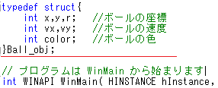
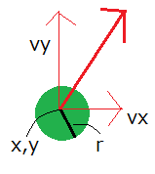
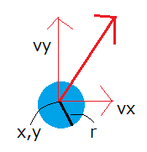
ボールの構造体
ボールの構造体も同じように
typedef struct{
パラメータの宣言
}(構造体名);
にて作る。
パラメータのイメージとしては
左図を参照

Slide 15
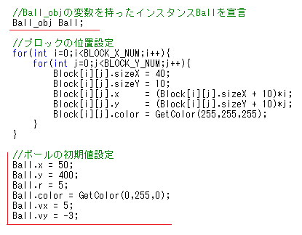
ボールの構造体の初期値設定
Ball_obj Ballによって
Ballというインスタンスに
x,y,r,color,vx,vy
が一気にまとめられた。
これを左の画像の
下のように各自設定してやる。

Slide 16
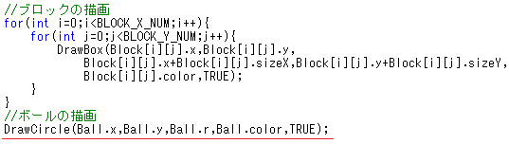
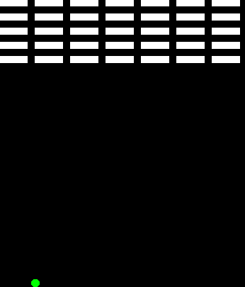
ボールの描画
ブロックの描画の下にDrawCircleを
追加すると左の画像のように
球が描画されるだろう。
さて、つぎはこれを動かすのだが
どうしたよかっただろうか。
忘れてしまっている場合は
Part 1の資料を見てみよう。

Slide 17

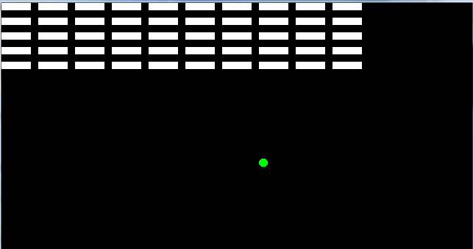
ボールを動かす。
描画処理の前に
ボールのx,y成分に
それぞれvx,vy成分
加えてやれば良い
このようにしてから
プログラムを実行すると
球が動くのがわかるだろう。
さて、今回のパートでやる
最後のことは
壁で反射させることである。

Slide 18
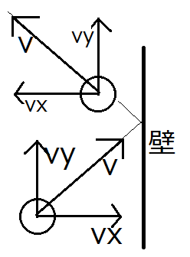
ボールが壁にあたった時の反射
高校物理を習ったことが
ある人はわかると思われる。
横に進んでいて壁に球が
あたった場合は
反射係数等を一切無視すると、
Y方向の速度はそのまま。
X方向の速度は大きさが
そのままで方向が
逆になっている。
つまりｘ方向の速度は
-1倍されていることがわかる。

Slide 19
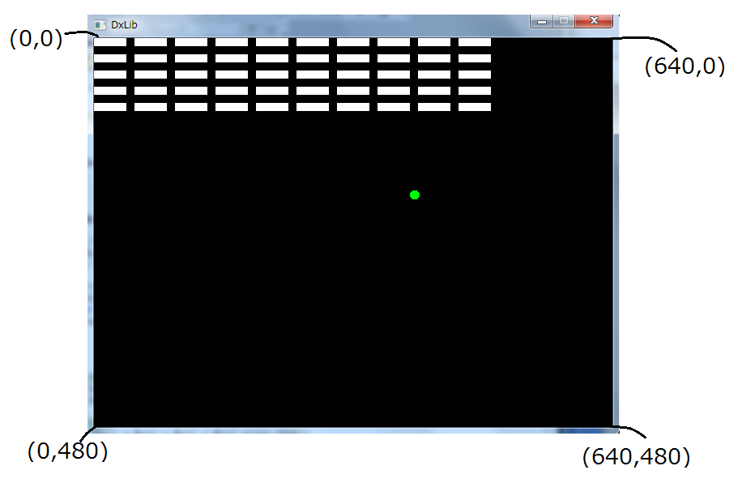
ボールが壁にあたった時の反射
画面の座標は上図のようになっている。
横の壁にぶつかった場合はx方向の速度を-1倍、同様に上下ならy方向の速度を-1倍。
このぶつかるというのは試しに弾を動かした時、壁を越えてしまうかどうか？で判定する。

Slide 20
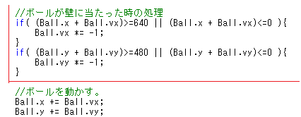
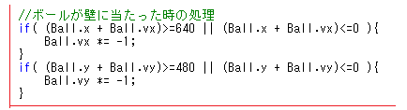
ボールが壁にあたった時の反射
Ball.x + Ball.vx にて 移動後ボールのx座標はどこにあるかを計算
これが640を越えてしまった場合は壁を突き破ってるということになり
おかしいので速度を反転させる。
このことにより、壁で反射してるように見せかけているのである。

Slide 21
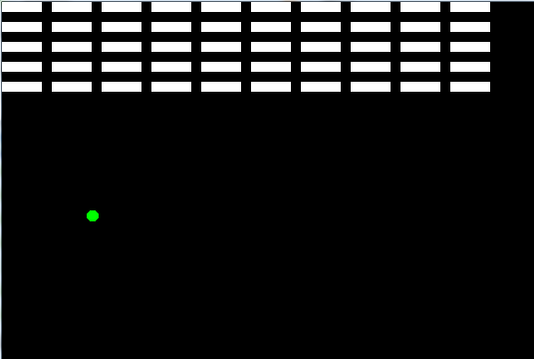
ボールが壁にあたった時の反射
どうしても静止画なので壁に反射してる様子が伝わりづらいが
前ページでの処理を加えたのなら、壁に反射するであろう。

Slide 22
まとめ
ゲームプログラミングでは一つ一つの物体が
パラメータを持っていて、それを処理してやる
という仕組みで作ることが多い。
壁に反射するかどうか確かめる時は
試しに動かした時、どこに行くかを計算し、
そこで判定を行う。

